Slide 1

పరలోకము మరియు భూమి ఐక్యపర్చబడెను ఫిలిప్పీయులకు మరియు కొలొస్సయులకు వ్రాసిన పత్రికలలో యేసును గూర్చి నేర్చుకొనుడి
12- “ఒకరితో ఒకరు కలిసి జీవించడం”
పెద్దల సబ్బాతుబడి పాఠములు
మొదటి త్రిమాసం
జనవరి, ఫిబ్రవరి, మార్చి- 2026

Slide 2
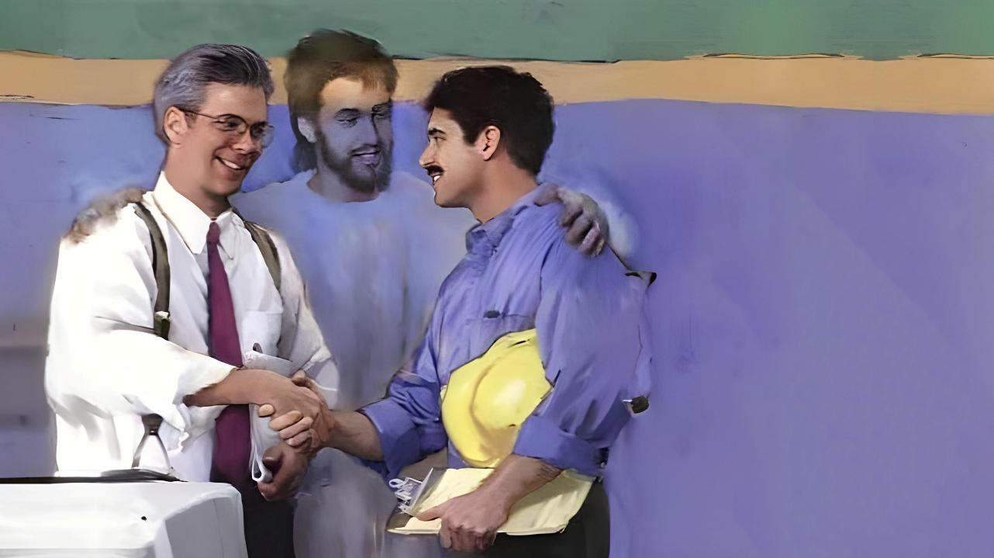
2026 మార్చి 21వ తేదీ 12వ పాఠం
ఒకరితో ఒకరు కలిసి జీవించడం

Slide 3

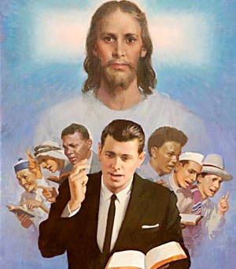
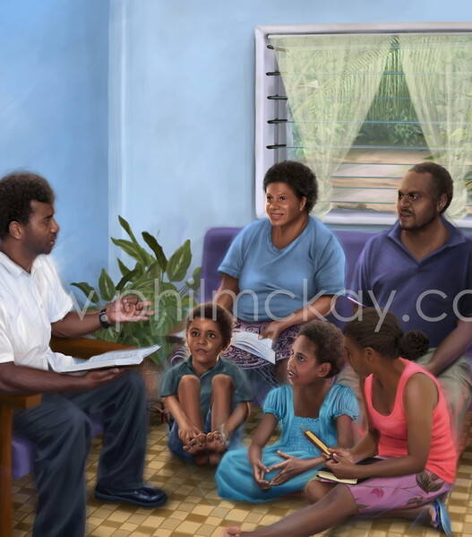

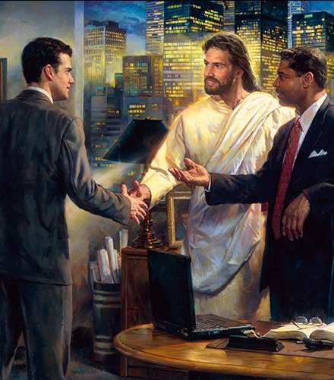

“ప్రతి మనుష్యునికి ఏలాగు ప్రత్యుత్తరమియ్యవలెనో అది మీరు తెలిసికొనుటకై మీ సంభాషణ ఉప్పువేసినట్టు ఎల్లప్పుడు రుచిగలదిగాను కృపాసహితముగాను ఉండనియ్యుడి.” కొలొస్సయులకు 4:6

Slide 4




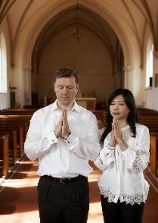

ఈ లేఖ యొక్క మరింత ఆచరణాత్మక భాగంలో, పౌలు వివిధ ప్రభావ వర్గాలలో వ్యక్తుల మధ్య సంబంధాల అంశంపై ప్రసంగించాడు.
సంబంధాలు ఉద్రిక్తత మరియు వాదనలకు కారణమవుతాయి. అందువల్ల, విలువలు, లక్ష్యాలు మరియు లక్ష్యాల గురించి సామరస్యం, సాధారణ ఒప్పందం అవసరం.
జీవిత భాగస్వాముల మధ్య, తల్లిదండ్రులు మరియు పిల్లల మధ్య, యజమానులు మరియు బానిసల మధ్య, సంఘం సోదరులు మరియు సోదరీమణుల మధ్య మరియు విశ్వాసులు మరియు అవిశ్వాసుల మధ్య సంబంధాలను మెరుగుపరచడానికి పాల్ మనకు ఉపయోగకరమైన సూత్రాలను అందించాడు.
భార్యాభర్తల మధ్య సంబంధాలు (కొలొ. 3:18-19)
తల్లిదండ్రులు మరియు పిల్లల మధ్య సంబంధాలు (కొలొ. 3:20-21)
యజమానులు మరియు కార్మికుల మధ్య సంబంధాలు (కల్. 3:22-25; 4:1)
సంఘంలో సంబంధాలు (కొలొ. 4:2-4)
అవిశ్వాసులతో సంబంధాలు (కొలొ. 4:5-6)

Slide 5




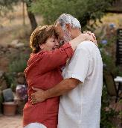


భార్యాభర్తల మధ్య సంబంధాలు
“భార్యలారా, మీ భర్తలకు విధేయులై యుండుడి; ఇది ప్రభువునుబట్టి యుక్తమైయున్నది. భర్తలారా, మీ భార్యలను ప్రేమించుడి, వారిని నిష్ఠురపెట్టకుడి..” (కొలొస్సయులకు 3:18-19)
కొలొస్సయులు, ఎఫెసీయులకు వ్రాసిన లేఖల్లో కూడా వివాహితులకు సంబంధించి ఇలాంటి (మరియు అనుబంధ) సలహాలు ఉన్నాయి. 3:18-19; ఎఫె. 5:21-33).
భార్యలు తమ భర్తలకు లోబడి ఉండాలి (కొలొ. 3:18; ఎఫె. 5:22-24)
ఈ విధేయత పరస్పర విధేయతలో ఉంది (ఎఫెసీ. 5:21), మరియు అది "ప్రభువునకు తగినట్టుగా" ఉండాలి.
భర్తలు తమ భార్యలను ప్రేమించాలి (కొలొ. 3:19; ఎఫె. 5:28)
క్రీస్తు మనలను ప్రేమించినట్లే వారిని ప్రేమించండి (ఎఫె. 5:25)
తమ శ్రేయస్సు కోసం వారు బాధ్యత వహిస్తారు (ఎఫె. 5:29)
'కఠినంగా' ఉండకండి (వారిని ఆగ్రహించకండి, కఠినంగా లేదా హింసాత్మకంగా ప్రవర్తించకండి, అణచివేతకు గురికాకండి)
భార్యాభర్తలిద్దరూ జట్టుగా పనిచేసి, ఒకరినొకరు సంప్రదించి, ఏకగ్రీవంగా నిర్ణయాలు తీసుకోవాలి, భర్త కుటుంబానికి ఆదర్శవంతమైన నాయకుడు. ప్రతి ఒక్కరూ ఎల్లప్పుడూ మరొకరి క్షేమం కోరుతూ ఉండాలి.

Slide 6

ప్రతి ఒక్కరూ ప్రేమను పొందగోరు చేయడం కంటే ఇవ్వాలి. మీలో ఉన్న ఉత్తమమైన వాటిని పెంపొందించుకోండి, మరియు ఒకరిలో ఒకరు ఉన్న మంచి లక్షణాలను గుర్తించడానికి త్వరగా ఉండండి. ప్రశంసలు పొందిన జ్ఞానం ఒక అద్భుతమైన ప్రేరణ మరియు సంతృప్తి. సానుభూతి మరియు గౌరవం శ్రేష్ఠత కోసం పోరాడటానికి ప్రోత్సహిస్తాయి, మరియు ప్రేమ కూడా పెరుగుతుంది ఎందుకంటే ఇది ఉన్నతమైన లక్ష్యాలకు ప్రేరేపిస్తుంది. . . భార్య తన భర్తను గౌరవించాలి. భర్త తన భార్యను ప్రేమించి, ఆదరించాలి; మరియు వారి వివాహ ప్రతిజ్ఞ వారిని ఒకదానిగా ఏకం చేసినట్లే, క్రీస్తులో వారి విశ్వాసం వారిని ఆయనలో ఒకటిగా చేయాలి. వివాహ సంబంధంలోకి ప్రవేశించే వారు యేసును గురించి తెలుసుకోవడానికి మరియు ఆయన ఆత్మతో మరింతగా నింపబడటానికి కలిసి ప్రయత్నించడం కంటే దేవునికి ఏది ఎక్కువ సంతోషకరమైనది?
ఎలెన్ జి. వైట్ (క్రిస్టియన్ హోమ్, ప్ 107, 114)

Slide 7




తల్లిదండ్రులు మరియు పిల్లల మధ్య సంబంధాలు
“పిల్లలారా, అన్ని విషయములలో మీ తలిదండ్రుల మాట వినుడి; ఇది ప్రభువునుబట్టి మెచ్చుకొనతగినది. తండ్రులారా, మీ పిల్లల మనస్సు క్రుంగకుండునట్లు వారికి కోపము పుట్టింపకుడి.(కొలొస్సయులకు 3:20-21)
"తల్లిదండ్రులు" అనే పదాన్ని నేటి సమాజంలో వివాహాలు మరియు ఒంటరి తల్లిదండ్రుల కుటుంబాలకు కూడా వర్తింపజేయాలి. పౌలు ప్రకారం, ఆరోగ్యకరమైన సంబంధం అనేది తల్లిదండ్రుల బాధ్యత మాత్రమే కాదు, పిల్లల బాధ్యత కూడా.
కుమారులు మరియు కుమార్తెల బాధ్యతలు (కొలొ. 3:20; ఎఫె. 6:1-3)
పిల్లల విధేయత ఎంపిక కాదు
ఈ విధేయత నాల్గవ ఆజ్ఞ మీద ఆధారపడి ఉంటుంది
అంతేకాక, విధేయతకు దాని స్వంత ప్రతిఫలం ఉంది
తల్లిదండ్రుల బాధ్యతలు (కొల్. 3:21; ఎఫె. 6:4)
పిల్లలను నిరుత్సాహపరచకుండా, వారిని కోపగించకుండా, చికాకు పెట్టకుండా నేర్పించండి
అసహనంగా లేదా మోజుకనుగుణంగా ప్రవర్తించడం ద్వారా వారికి కోపం తెప్పించవద్దు
దేవుని మార్గాల్లో వారికి బోధించండి (ద్వి. 6:6-7; సామె. 22:6)
ఉదయం మరియు/లేదా సాయంత్రం జరిగే కుటుంబ ఆరాధన మన పిల్లలకు దేవుని గురించి తెలుసుకోవడానికి మరియు నిత్యజీవానికి సంబంధించిన నిర్ణయాలు తీసుకోవడానికి చాలా ముఖ్యమైనది. మన పిల్లలకు మనం చూపిస్తున్న ఆదర్శం గొప్ప గురువు అని మర్చిపోకూడదు.

Slide 8

తల్లిదండ్రులారా, మీ పిల్లలును మీరు వారిని ప్రేమిస్తున్నారని, వారిని సంతోషపెట్టడానికి మీరు మీ వంతు కృషి చేస్తారని వారికి తెలియజేయండి. మీ పిల్లలకు సరైన మార్గదర్శకత్వం ఇవ్వండి. వారి దేవదూతలు పరలోకమందున్న నా తండ్రి ముఖమును ఎల్లప్పుడు చూచుచున్నారని జ్ఞాపకముంచుకొని, మీ పిల్లలను మృదుత్వముతోను కరుణతోను పాలించుడి. దేవుడు మీ పిల్లలకు ఇచ్చిన పనిని దేవదూతలు చేయాలనుకుంటే, మీ భాగాన్ని చేయడం ద్వారా వారితో సహకరించండి.
ఎలెన్ జి. వైట్ (క్రిస్టియన్ హోమ్, ప్ . 193)

Slide 9



యజమానులు మరియు కార్మికుల మధ్య సంబంధాలు
“దాసులారా, మనుష్యులను సంతోషపెట్టు వారైనట్టు కంటికి కనబడవలెనని కాక, ప్రభువునకు భయపడుచు శుద్ధాంతఃకరణగలవారై, శరీరమునుబట్టి మీ యజమానులైనవారికి అన్ని విషయములలో విధేయులై యుండుడి.” (కొలొస్సయులకు 3:22)
పౌలు కాలములో ఉనికిలో ఉన్న బానిసత్వ సంబంధానికి దురదృష్టవశాత్తు నేటికీ ఉనికిలో ఉన్న బానిసత్వ రకాలుతో పెద్దగా సంబంధం లేదు. అందువల్ల, మనం ఈ సలహాను యజమాని / అధీన సంబంధాల సందర్భంలో అర్థం చేసుకోవాలి.
అధీనంలో ఉన్నవారి ప్రవర్తన (కొల్. 3:22-25; ఎఫె. 6:5-8)
ఎవ్వరూ చూడనప్పటికీ, మీ ఉత్తమమైన పనిని ఎల్లప్పుడూ చేయండి
మీ పనిలో మీరు దేవుని కోసం చేస్తున్నట్టుగా శ్రేష్ఠమైన పనిని చేయడానికి కృషి చేయండి
సరియైనప్పుడు మందలించడాన్ని అంగీకరించండి
మంచి పని ఫలిస్తుంది
చెడ్డ యజమాని అధీనం నుండి మనలను మినహాయించడు (1పే 2:18)
యజమానుల ప్రవర్తన (కొల్. 4:1; ఎఫె. 6:9)
న్యాయం మరియు ధర్మంతో నడిపించాలి
బెదిరింపులు లేదా మోజుకనుగుణమైన డిమాండ్లను ఉపయోగించవద్దు
ప్రతీ అధిపతికి ఒక యజమాని ఉంటాడు, అతనికి అతను జవాబుదారీగా ఉంటాడు
మనమందరం, యజమానులు లేదా అధీనంలో ఉన్నవారు, క్రీస్తు సేవకులు (బానిసలు), ఎందుకంటే మనం ఆయనకు సేవ చేస్తున్నాము.

Slide 10

“సమాజం యొక్క స్థిరపడిన క్రమాన్ని ఏకపక్షంగా లేదా అకస్మాత్తుగా తారుమారు చేయడం అపొస్తలుడి పని కాదు. దీనిని ప్రయత్నించడం సువార్త విజయాన్ని నిరోధించడమే అవుతుంది. కానీ అతను బానిసత్వం యొక్క పునాదిని కొట్టే సూత్రాలను బోధించాడు మరియు అవి అమలులోకి వస్తే, మొత్తం వ్యవస్థను ఖచ్చితంగా అణగదొక్కగలవు. […] క్రైస్తవం యజమాని మరియు బానిస, రాజు మరియు విషయము, సువార్త ఉపదేశకుడు మరియు పాపం నుండి క్రీస్తులో ప్రక్షాళన చేయడాన్ని కనుగొన్న అధోకరణం చెందిన పాపి మధ్య బలమైన బంధాన్ని ఏర్పరుస్తుంది. వారు అదే రక్తంలో కడుగుతారు, అదే ఆత్మ ద్వారా పునరుజ్జీవింపబడ్డారు; మరియు వారు క్రీస్తుయేసునందు ఏకమైయున్నారు.
ఎలెన్ జి. వైట్ (అపొస్తలుల కార్యములు, ప్ . 460)

Slide 11


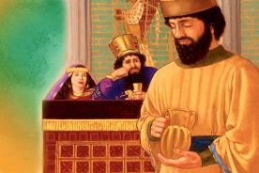
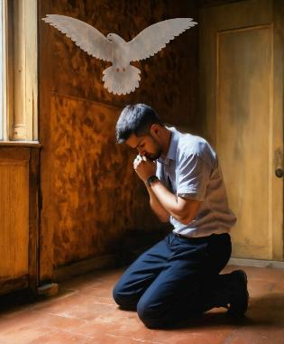

సంఘంలో సంబంధాలు
“ప్రార్థనయందు నిలుకడగా ఉండి కృతజ్ఞతగలవారై దానియందు మెలకువగా ఉండుడి.” (కొలొస్సయులకు 4:2)
ఒకనికొకడు ప్రార్థించుడి" అని మనము ప్రోత్సహించబడుతున్నాము ఎందుకంటే "నీతిమంతుని ప్రార్థన శక్తివంతమైనది మరియు ప్రభావవంతమైనది" (యాకోబు 5:16
ఉదయం, సాయంత్రం చేసే ప్రార్థనలతో పాటు, మనం ఎప్పుడైనా ప్రార్థించాలని పౌలు సూచించాడు. (కొలొ. 4:2; ఎఫె. 6:18; 1 థెస్స. 5:17). 2:4), మనం ఎక్కడ ఉన్నా, ఏ పరిస్థితిలో ఉన్నా ప్రార్థన చేసే అవకాశం మనకు ఉంది.
అంతేకాక, పరిశుద్ధాత్మ మన ప్రార్థనలను సమర్థవంతంగా మార్చగలదని మనకు భరోసా ఉంది. (రోమా. 8:26).
సువార్తను ప్రకటించే వారి కొరకు ప్రార్థించమని పౌలు ఒక ప్రత్యేక అభ్యర్థన చేసాడు (కొలొ. 4:3-4; ఎఫె. 6:19). బోధకుడికి సువార్త ప్రచారంలో తక్కువ లేదా ఎక్కువ అనుభవం ఉన్నా పర్వాలేదు; ఈ పనికి ఎవరూ సరిపోరు. పౌలు స్వయంగా ప్రార్థించడమే కాకుండా, తన మాటలు సరైనవి కావడానికి తన కోసం ప్రార్థించమని సోదరులను కోరాడు.

Slide 12

“సత్యం పరిచయం చేయబడిన ప్రతి ప్రదేశంలో ప్రతి ప్రయత్నంలో విభిన్న మనస్సులు, విభిన్న బహుమతులు, విభిన్న ప్రణాళికలు మరియు శ్రమను ఏకీకృతం చేసే పద్ధతులు అవసరం. అందరూ కలిసి సలహాలు ఇవ్వడం, కలిసి ప్రార్థించడం ఒక పాయింట్‌గా చేసుకోవాలి. "మీలో ఇద్దరు భూమిపై వారు కోరే దేనినైనా తాకినట్లు అంగీకరిస్తే, అది పరలోకంలో ఉన్న నా తండ్రి ద్వారా వారికి జరుగుతుంది" అని క్రీస్తు చెప్పాడు. (మత్తయి 18:19)”
ఎలెన్ జి. వైట్ (సెలెక్టెడ్ మెసేజెస్, వోల్ . 3, ప్ . 24)

Slide 13

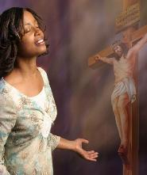
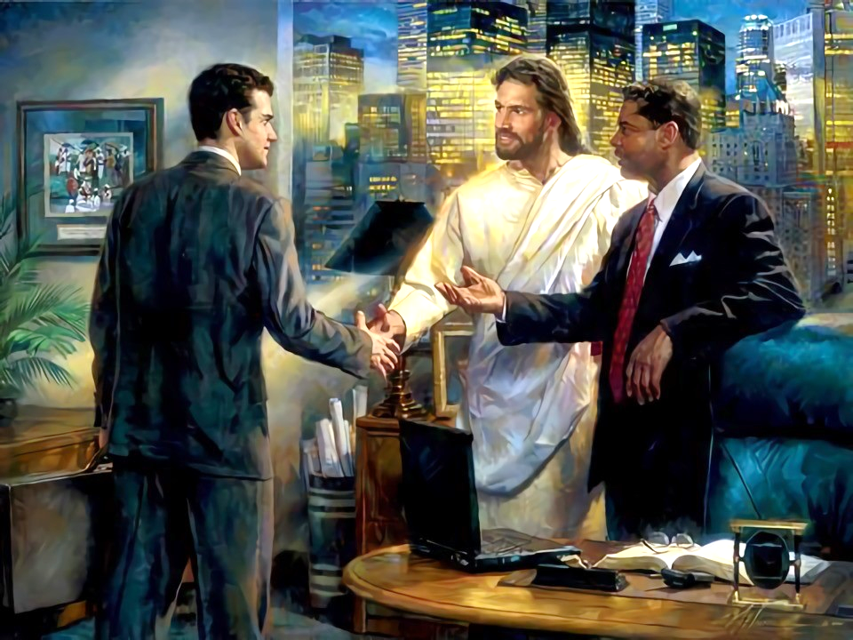
అవిశ్వాసులతో సంబంధాలు
“సమయము పోనియ్యక సద్వినియోగము చేసికొనుచు, సంఘమునకు వెలుపటి వారియెడల జ్ఞానము కలిగి నడుచుకొనుడి..” (కొలొస్సయులకు4:5)
మనకు గొప్ప ప్రయోజనాలు ఉన్నాయి: యేసు మన కోసం ఏమి చేశాడో మనం నేర్చుకున్నాము; మేము దానిని అంగీకరించాము; మరియు మనకు మోక్షం యొక్క హామీ ఉంది.
ఎవరో చెప్పినందున ఇది మాకు తెలుసు. అదేవిధంగా, మనం దానిని ఇతరులతో పంచుకోవాలి. మనం "బయటి వ్యక్తులతో" ఎలా సంబంధం కలిగి ఉండాలని పౌలు చెప్పాడు, ఇంకా యేసును తెలియని వారితో (కొలొ. 4:5-6)?
విజ్ఞతతో
యేసును ఇంకా తెలియని వారితో మన సంబంధంలో మనకు “పరలోకం నుండి వచ్చే జ్ఞానం” (యాకోబు 3:17) అవసరం
దయగల మాటలతో
మన మాటలు ఎల్లప్పుడూ మర్యాదగా ఉండాలి, తద్వారా వారు మనల్ని ఆనందంగా వింటారు.
"ఉప్పుతో రుచికరం" అనే పదాలతో
సంభాషణ సముచితంగా మరియు వారి చుట్టూ ఉన్న వ్యక్తికి మరియు వాతావరణానికి అనుగుణంగా ఉండాలి.
ప్రతి ఒక్కరికి తగిన విధంగా సమాధానమివ్వడం
ప్రతి వ్యక్తి భిన్నంగా ఉన్నందున, ప్రతి క్షణంలో ఏమి స్పందించాలో పరిశుద్ధాత్మ మనకు మార్గనిర్దేశం చేస్తాడు

Slide 14

“నిజాయితీ, న్యాయం కలయికతో నిజమైన మర్యాద జీవితం ఉపయోగకరంగా ఉండటమే కాకుండా అందంగా, సువాసనగా ఉంటుంది. • క్రైస్తవుడు తనను తాను ఎలా చూసుకుంటాడు? తనను తాను మరచి, ఇతరులకు నిరంతరం ప్రసాదించే వెలుగులో, శాంతిలో, ఆనందంలో నిజమైన ఆనందాన్ని పొందుతాడు. మనల్ని మనం మరచిపోదాం, ఇతరులను ప్రోత్సహించడానికి, వారి భారాన్ని తేలికపరచడానికి ఎల్లప్పుడూ అప్రమత్తంగా ఉంటాము.”
ఎలెన్ జి. వైట్ (పరలోక స్థలాలలో, జూన్ 22)

